Slide 1
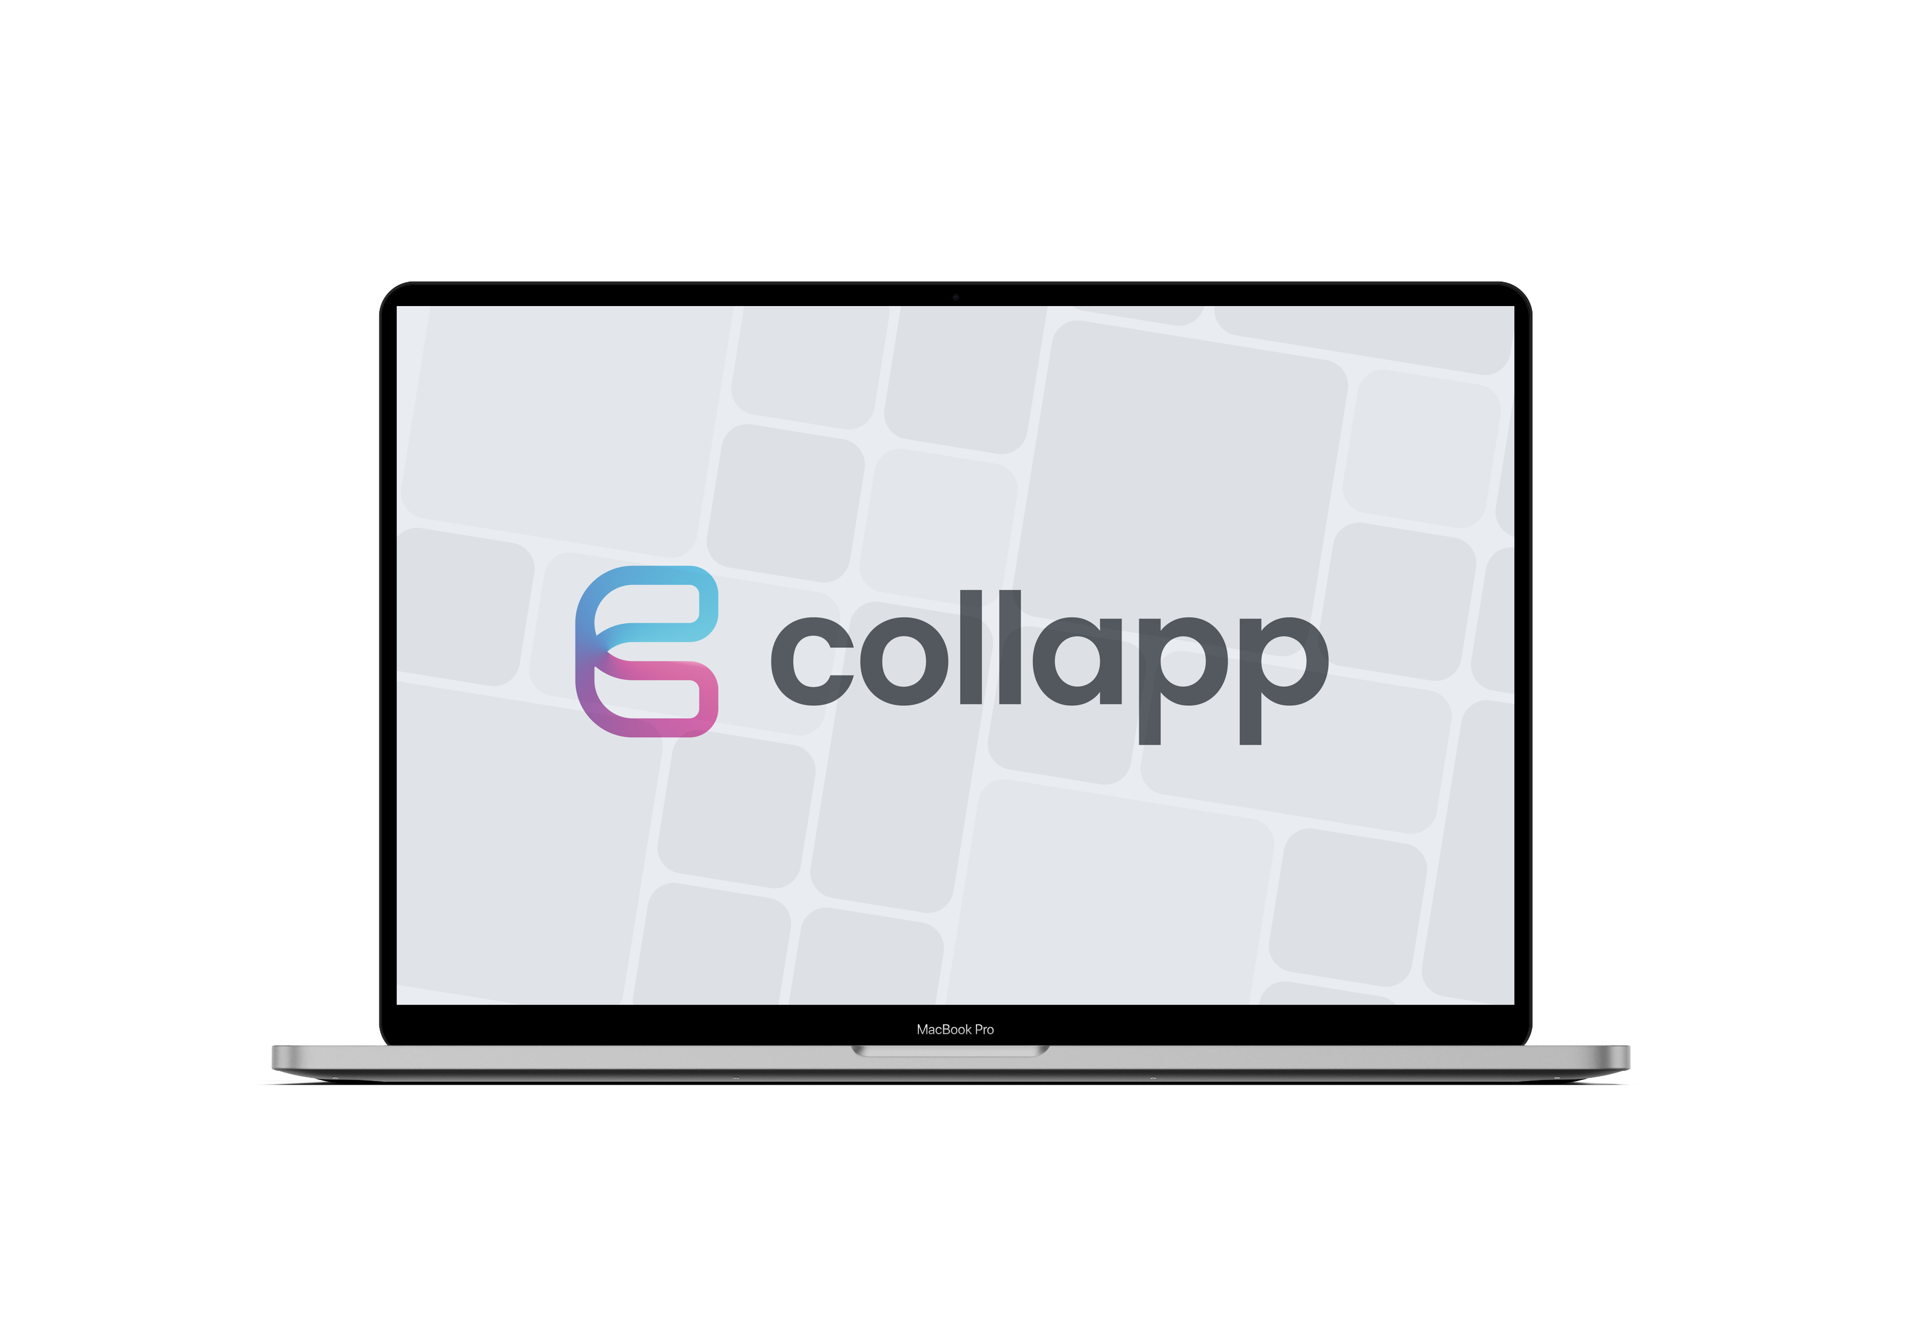
Seminarium dyplomowe
Wtyczki w aplikacji internetowych przestrzeni współpracy
Plugins in the online collaboration space app
Czwartek 15:15
Promotor – dr hab. inż. Lech Madeyski

Slide 2

Rozwój i geneza
Przestrzenie zawierające wtyczki z własnymi funkcjonalnościami
Komunikacja w czasie rzeczywistym
Udostępnienie możliwości tworzenia wtyczek osobom trzecim
https://www.pexels.com/photo/young-man-writing-reminder-on-fridge-and-drinking-coffee-at-home-3867001/

Slide 3
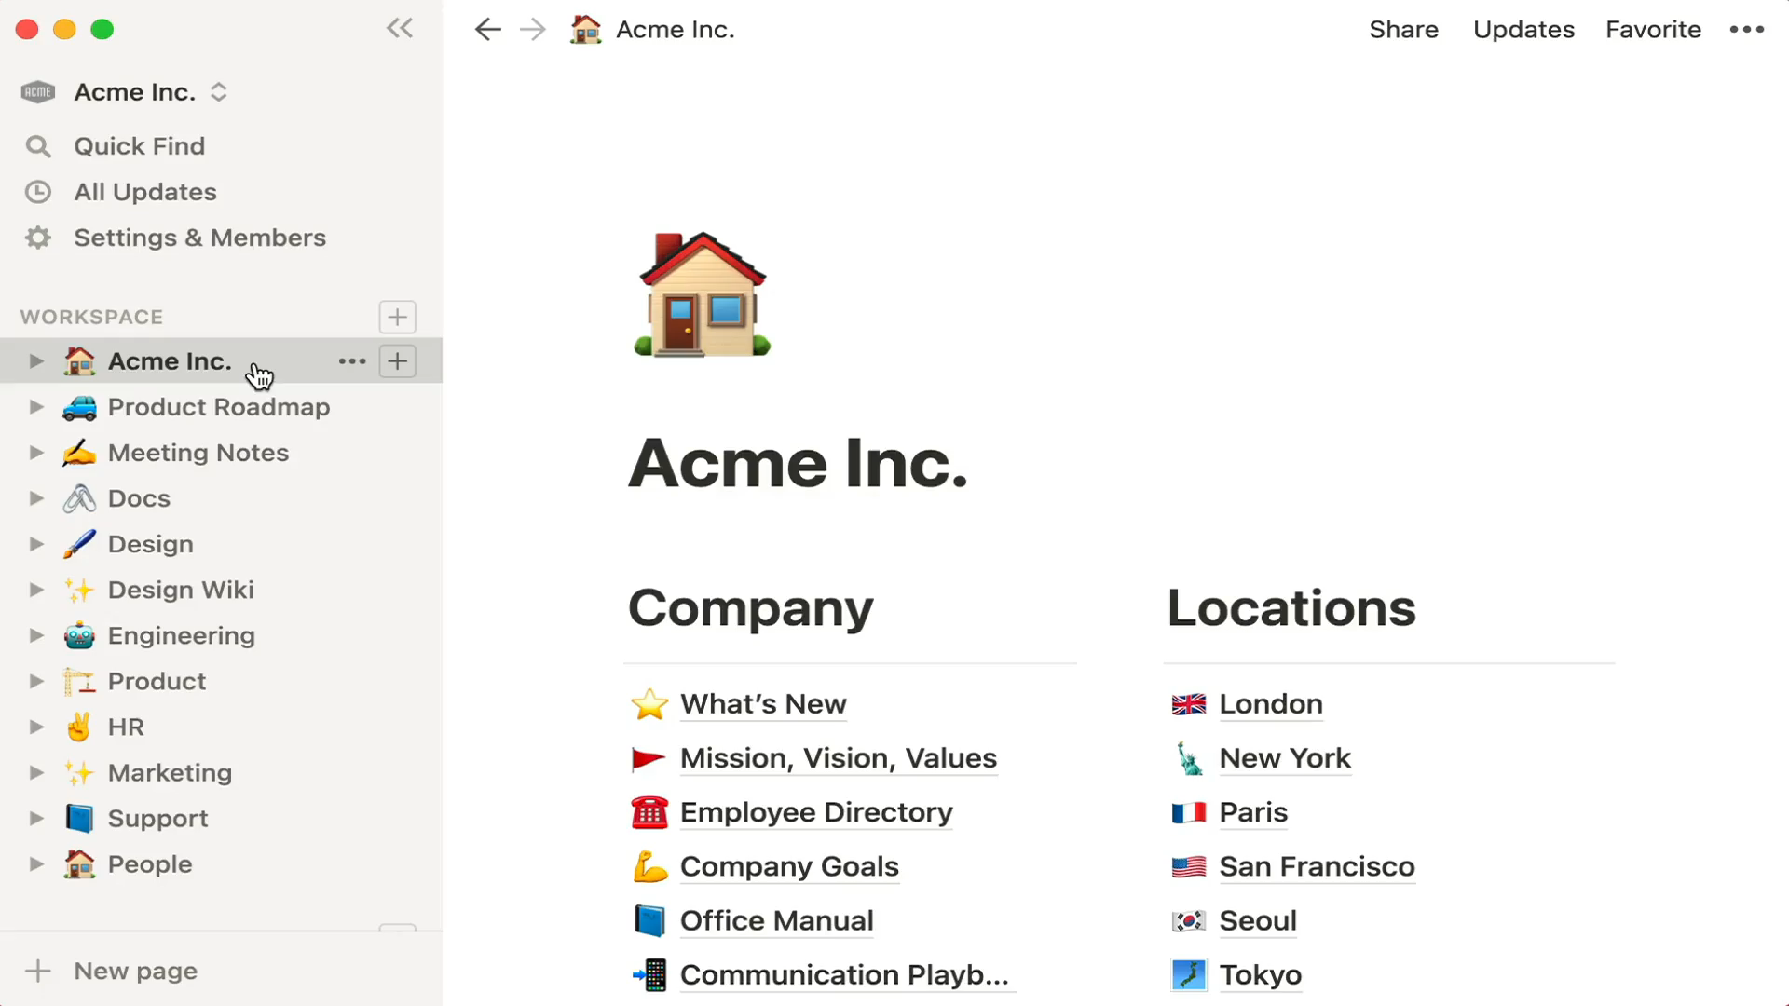
Podobne rozwiązania
notion.so
Zarządzanie danymi tekstowymi w czasie rzeczywistym, poprzez bazy danych i markdown
https://www.notion.so/

Slide 4
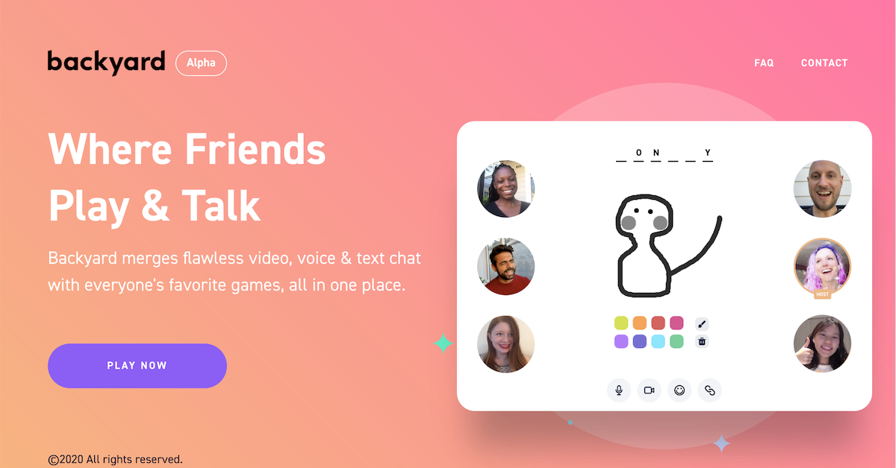
Podobne rozwiązania
backyard.co
Rozmowa wideo i audio, wspólne realizowanie aktywności w czasie rzeczywistym
https://www.backyard.co/

Slide 5
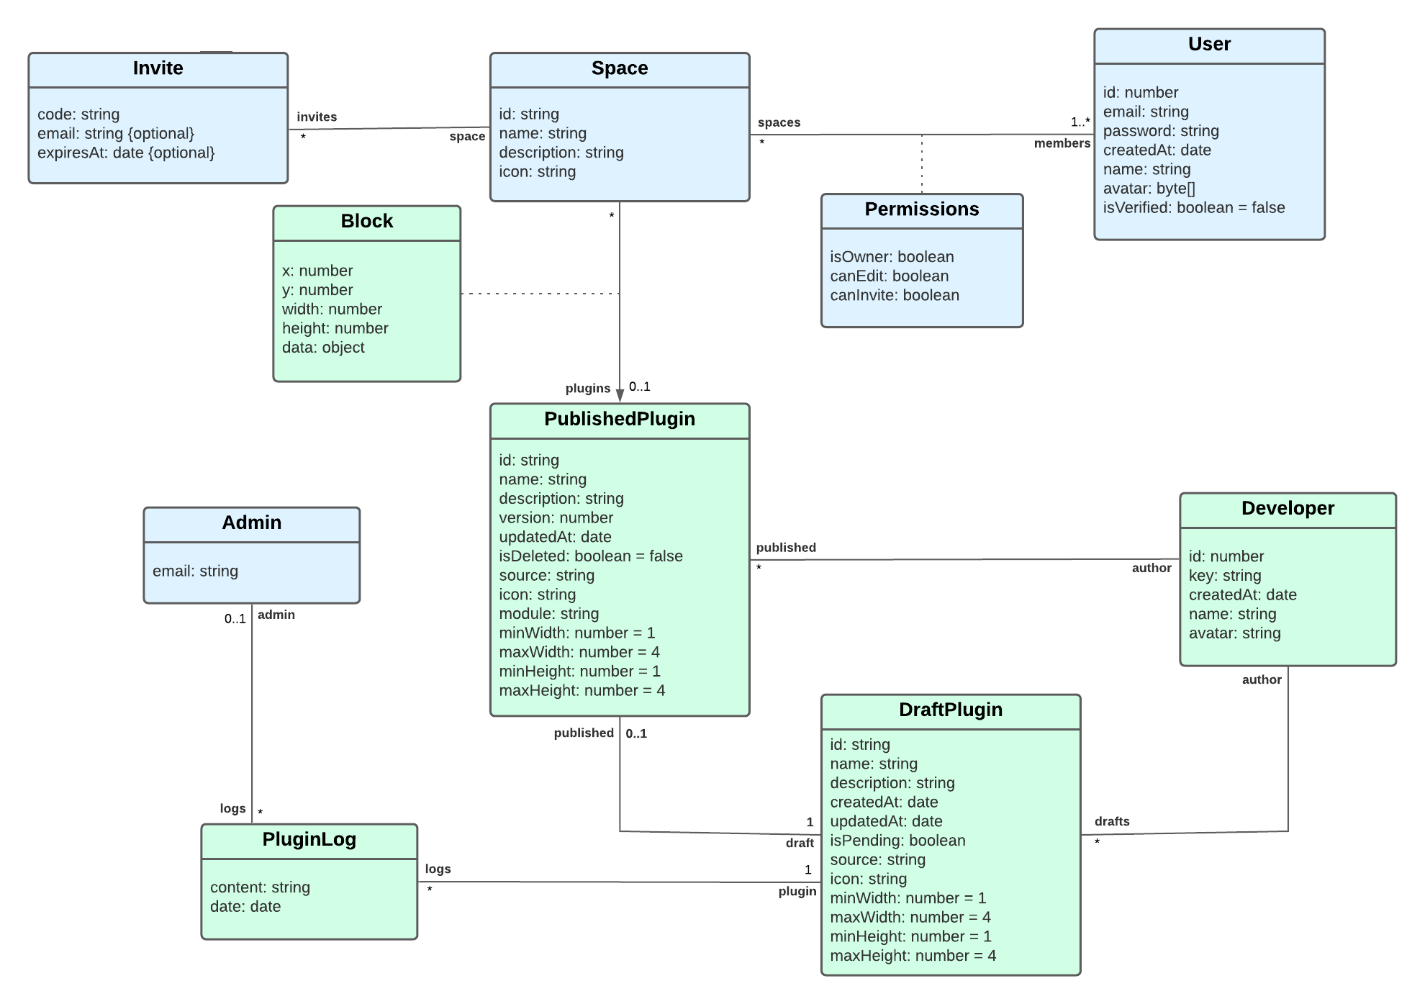

Slide 6
Zakres prac
Utworzenie szablonu wtyczki w panelu developera i uzupełnienie go danymi
Zarządzanie szablonami wtyczek i opublikowanymi wtyczkami
Proces przeglądu wtyczki przez administratora
Edytor WYSIWYG wtyczek w przestrzeni współpracy
Realizacja trzech przykładowych wtyczek – Chat, Lista to-do, oraz Terminarz

Slide 7
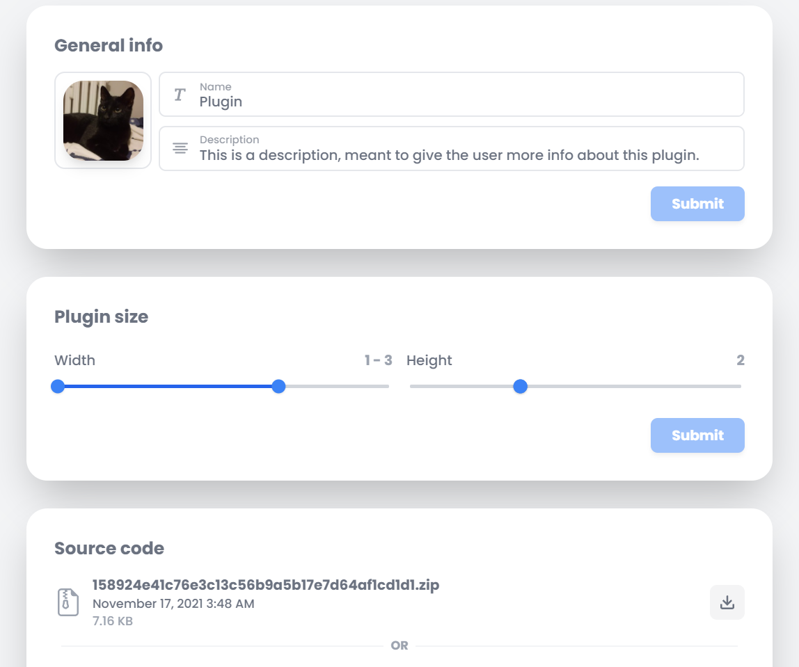

Slide 8
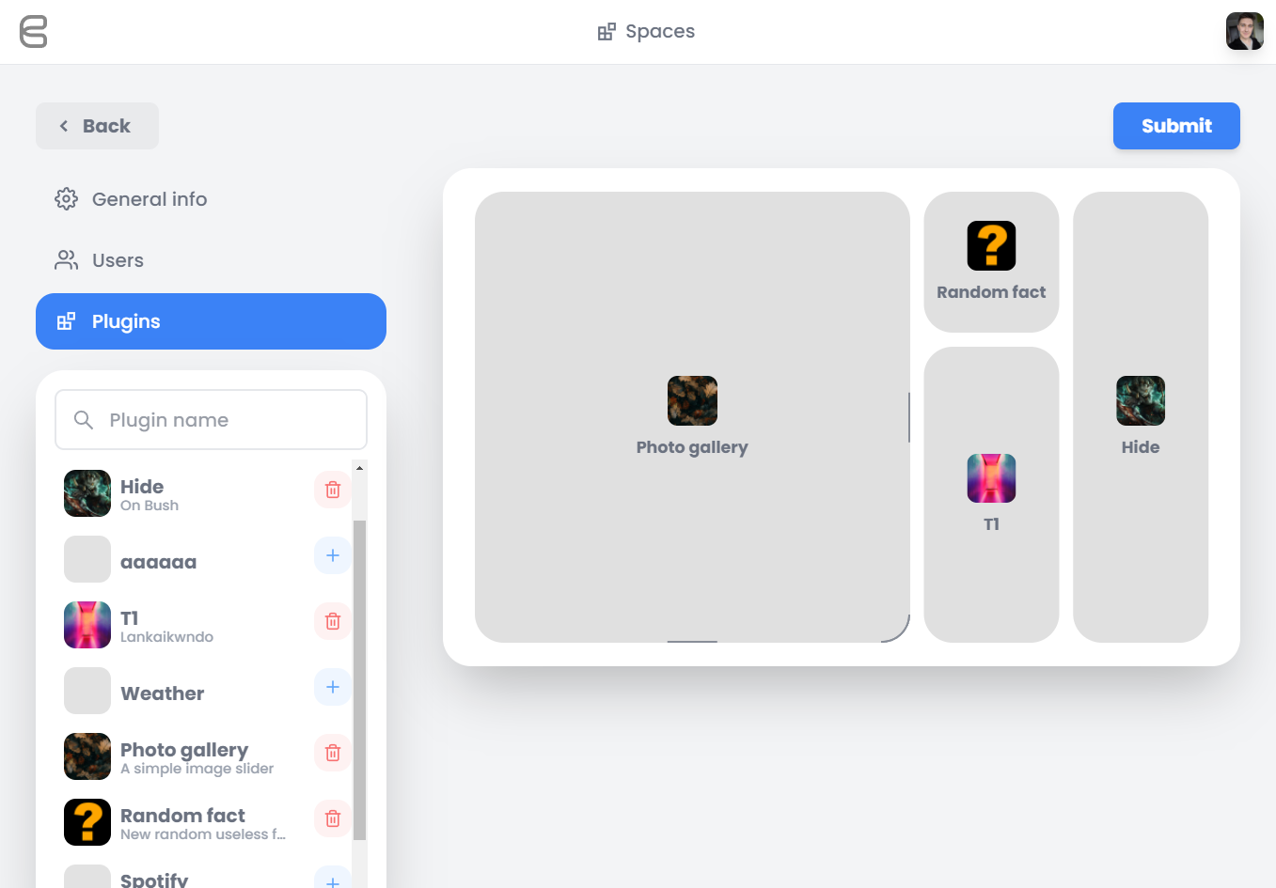

Slide 9



Stos technologiczny Główne
TypeScript jako główny język projektu
React jako biblioteka do budowania interfejsów
Next.js jako framework tworzenia nowoczesnych aplikacji
[1]
[2]
[3]
[1] https://en.wikipedia.org/wiki/TypeScript#/media/File:Typescript_logo_2020.svg
[2] https://commons.wikimedia.org/wiki/File:React-icon.svg
[3] https://en.wikipedia.org/wiki/Next.js#/media/File:Nextjs-logo.svg

Slide 10

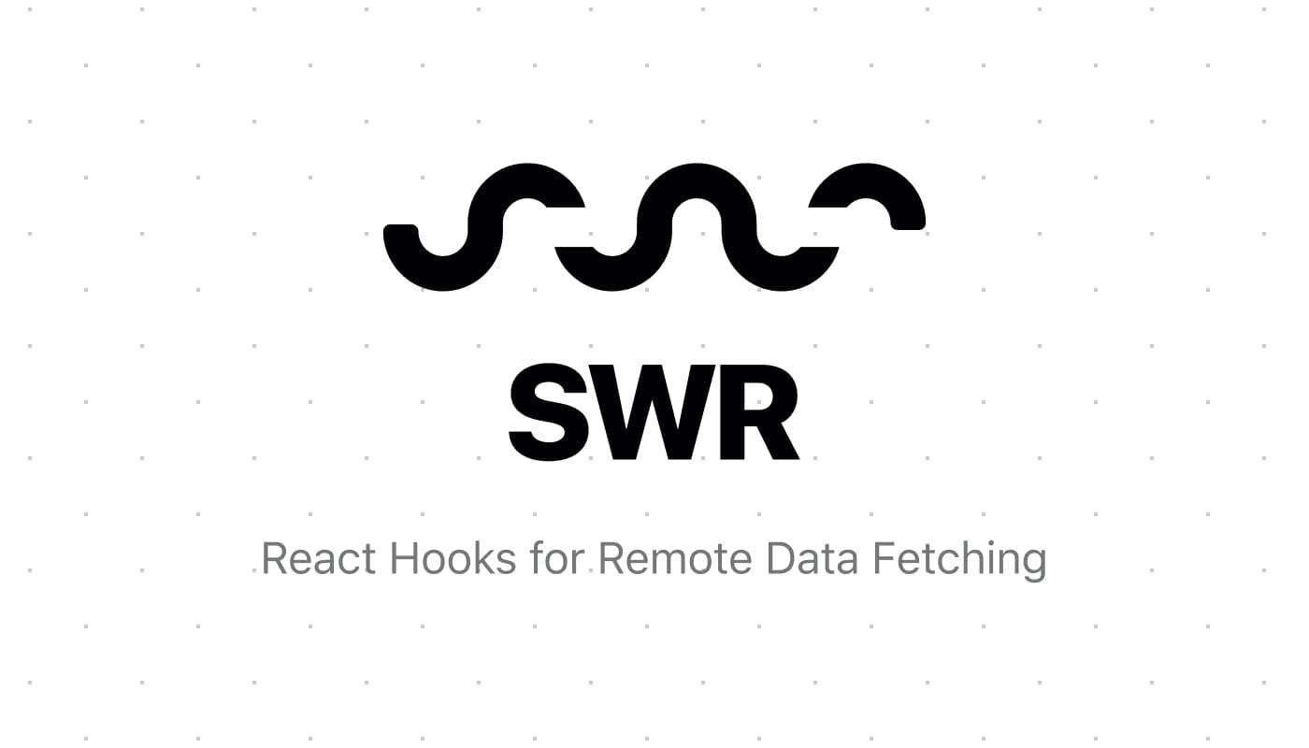
Stos technologiczny Komunikacja
Server Side Rendering + Inteligentne odpytywanie o dane
Zalety obu podejść
[4]
[5]
[4] https://logovtor.com/vercel-inc-logo-vector-svg/
[5] https://repository-images.githubusercontent.com/217945672/6a12db80-739a-11ea-89a2-6a11e169f6f7

Slide 11
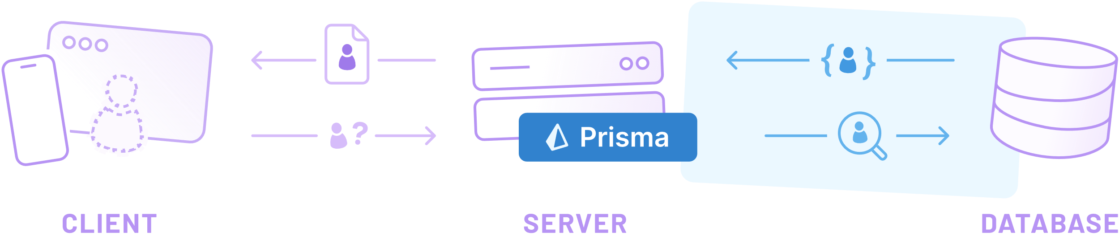

Stos technologiczny Dane
PostgreSQL + ORM Prisma + Migracje
PostgreSQL wspiera typ danych JSON
Prisma jako warstwa pośrednicząca
[7]
[6]
[6] https://www.prisma.io/
[7] https://www.postgresql.org/

Slide 12
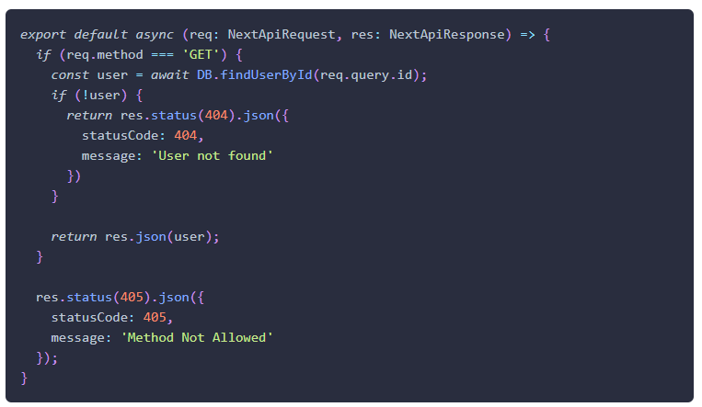
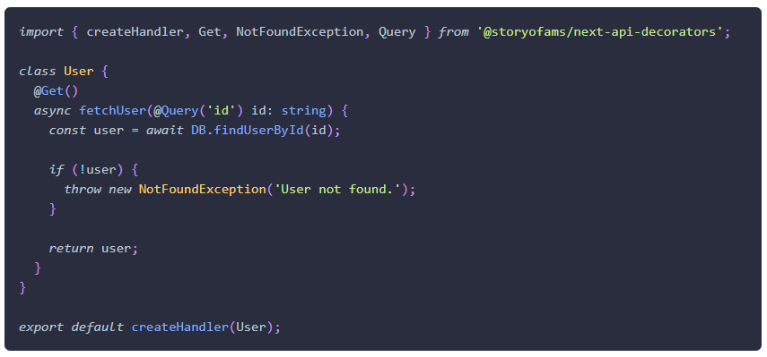
Stos technologiczny API
Next.js API routes
Next.js API Decorators
[8]
[8] https://next-api-decorators.vercel.app/docs/introduction/basics

Slide 13
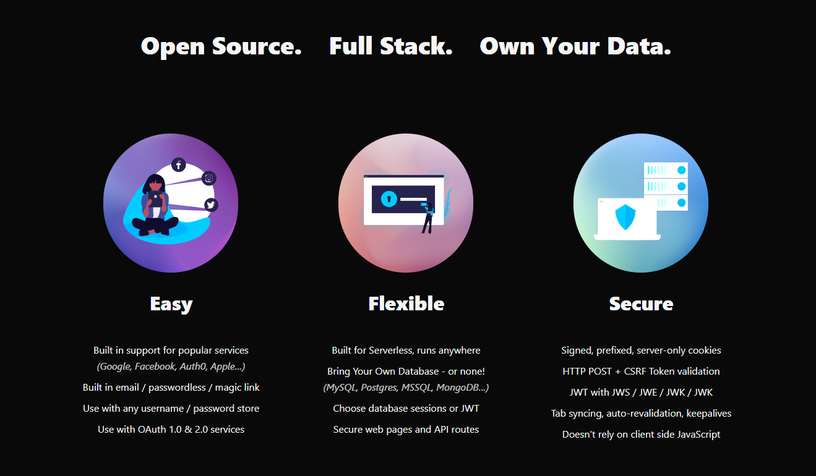
Stos technologiczny Uwierzytelnianie
NextAuth.js
Wsparcie dla ponad 60(!) metod logowania
[9] https://next-auth.js.org/
[9]

Slide 14
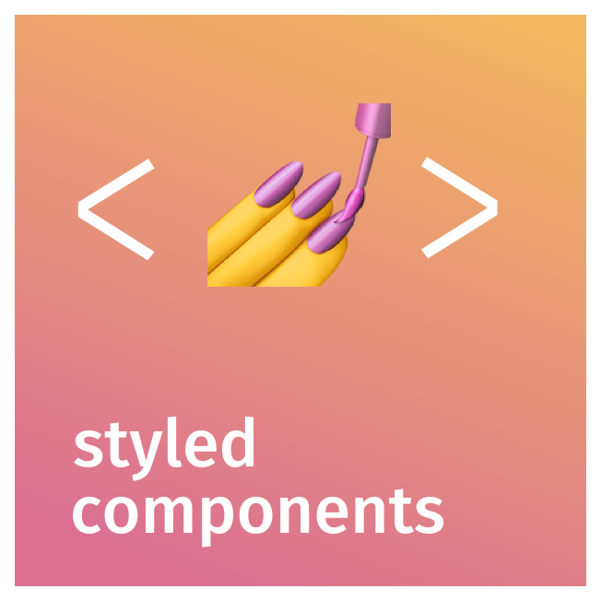
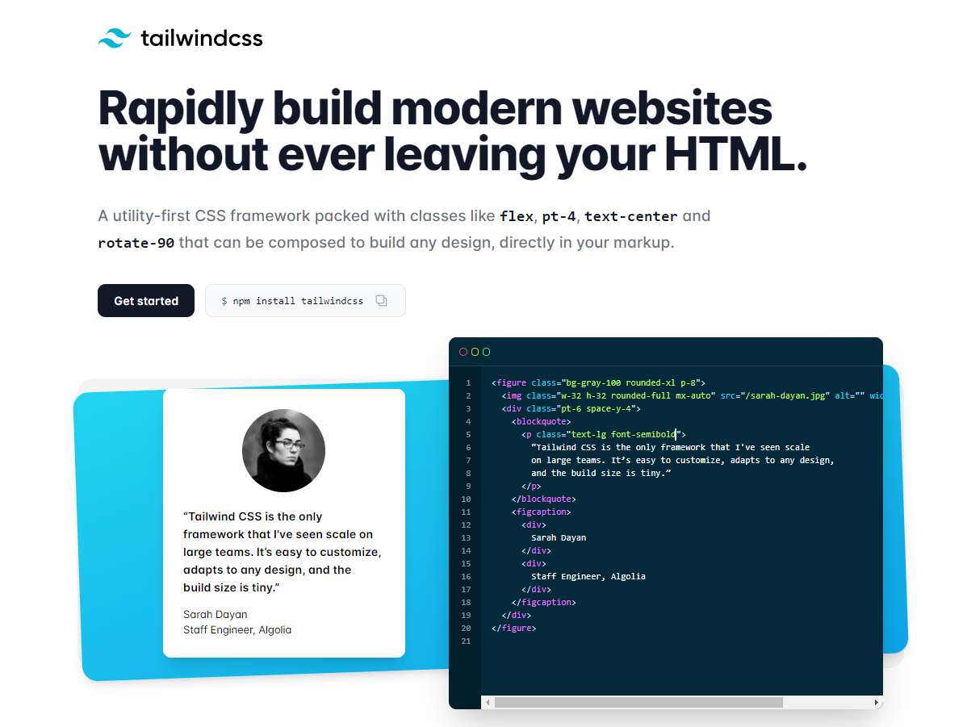
Stos technologiczny Stylowanie
tailwindcss
styled components
[11]
[10]
[10] https://tailwindcss.com/
[11] https://www.styled-components.com/atom.png

Slide 15

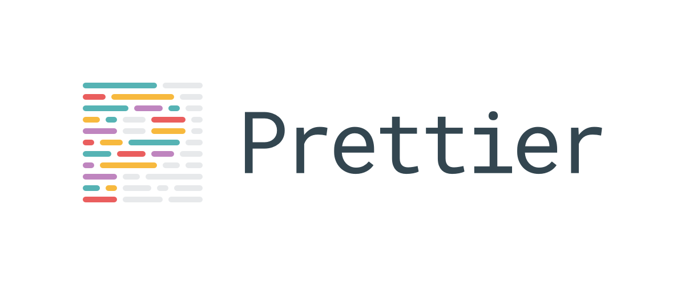
Stos technologiczny Jakość kodu
TypeScript
ESLint do wykrywania błędów w kodzie
Prettier jako narzucony styl kodu
[12]
[13]
[12] https://eslint.org/assets/img/favicon.512x512.png
[13] https://github.com/prettier/prettier

Slide 16
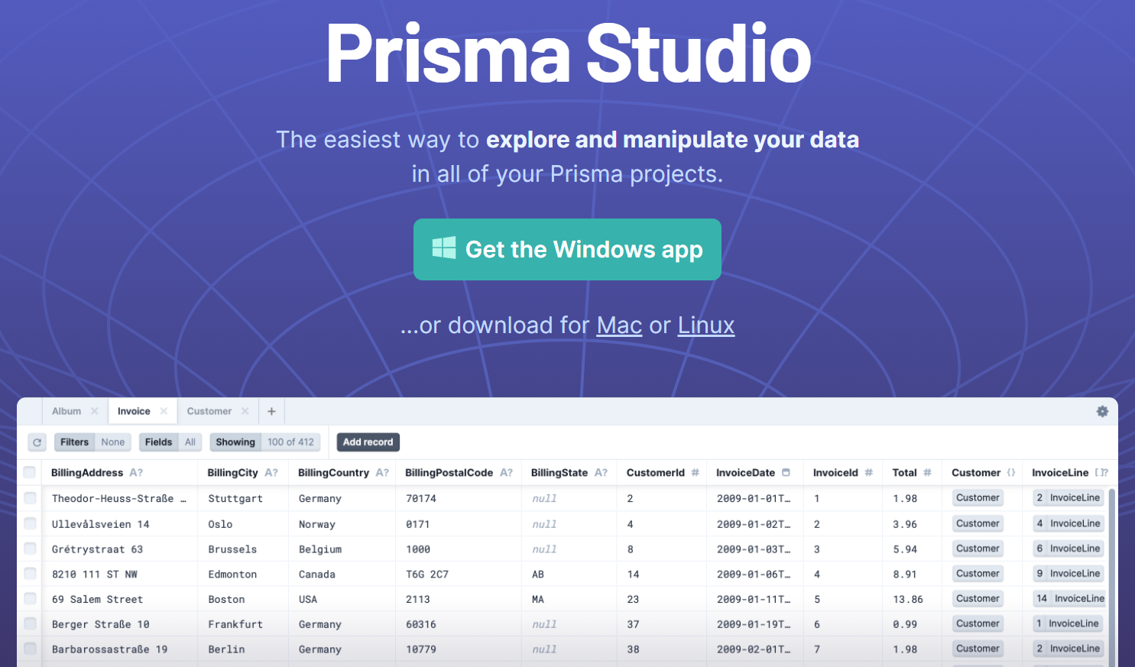
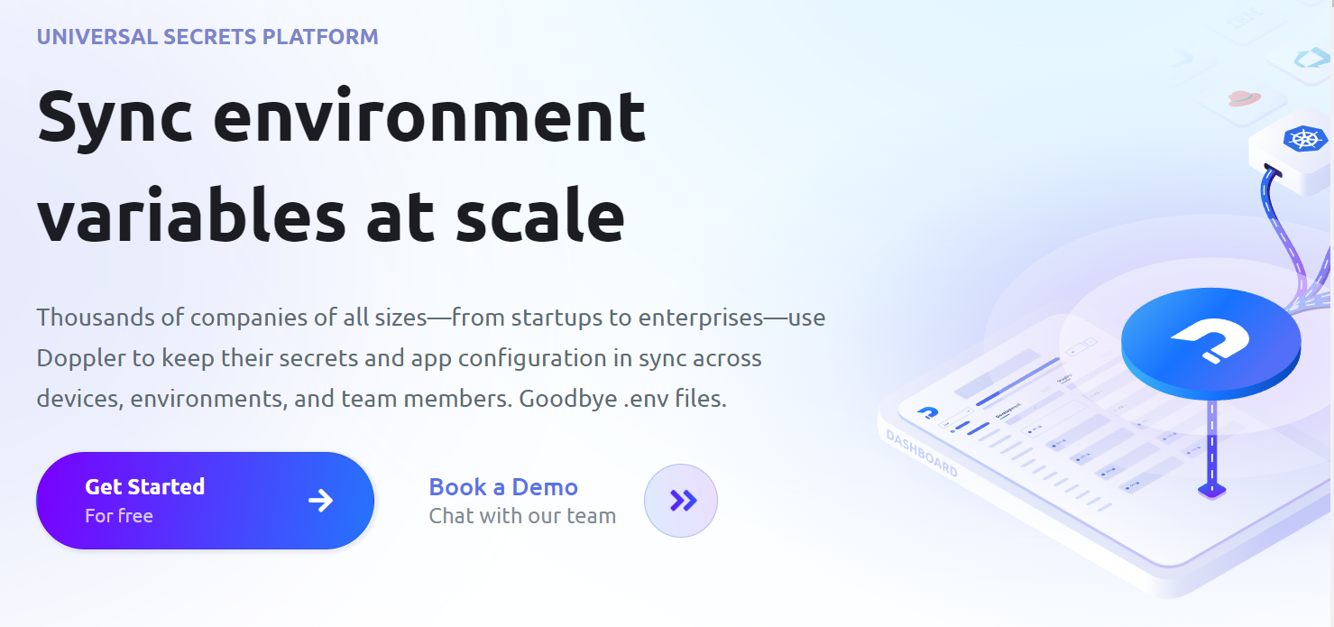
Stos technologiczny Narzędzia
Prisma Studio
Doppler
GitHub
Figma
Lucidchart
Google docs
WebStorm
VS Code
Git
[14]
[15]
[14] https://www.prisma.io/studio
[15] https://www.doppler.com/

Slide 17
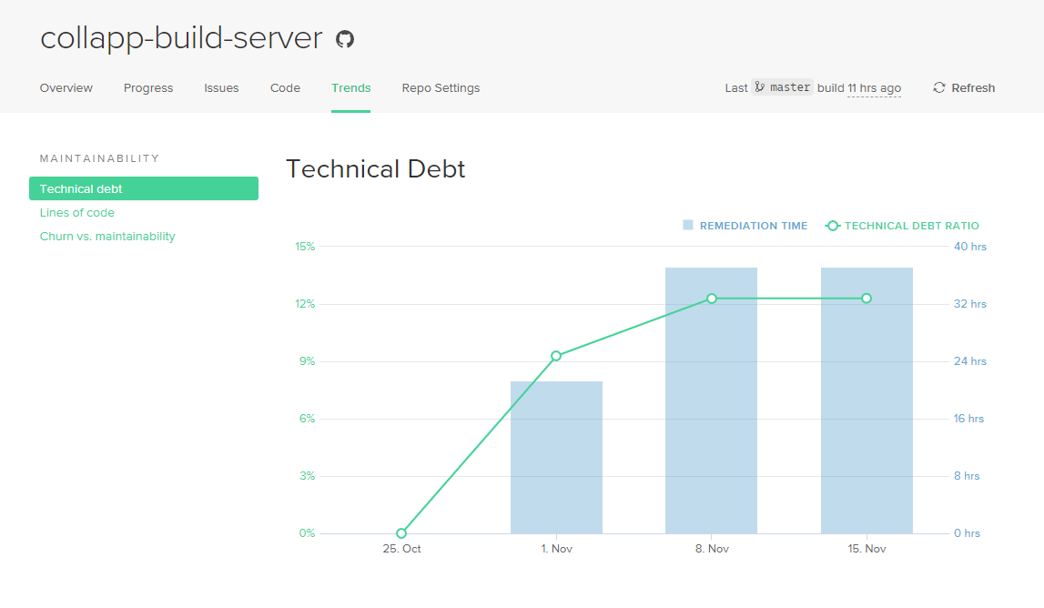
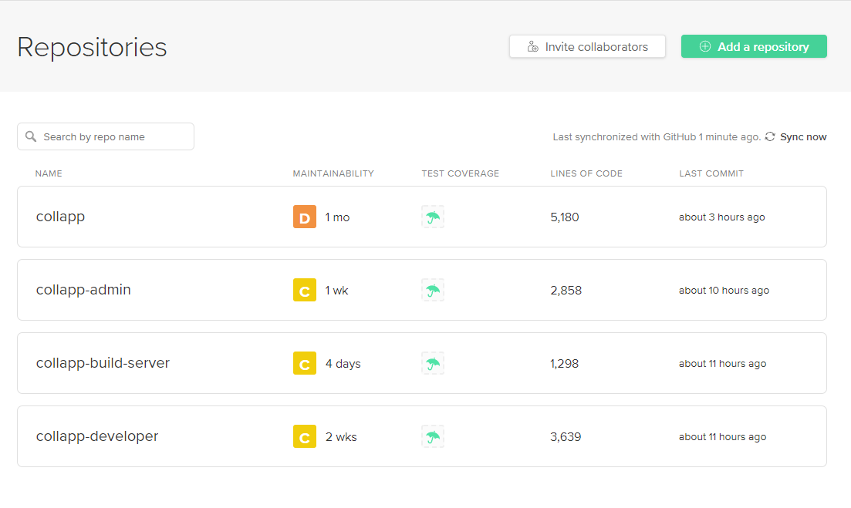
Statyczna analiza kodu
Code Climate Quality
[16]
[16] https://codeclimate.com/

Slide 18
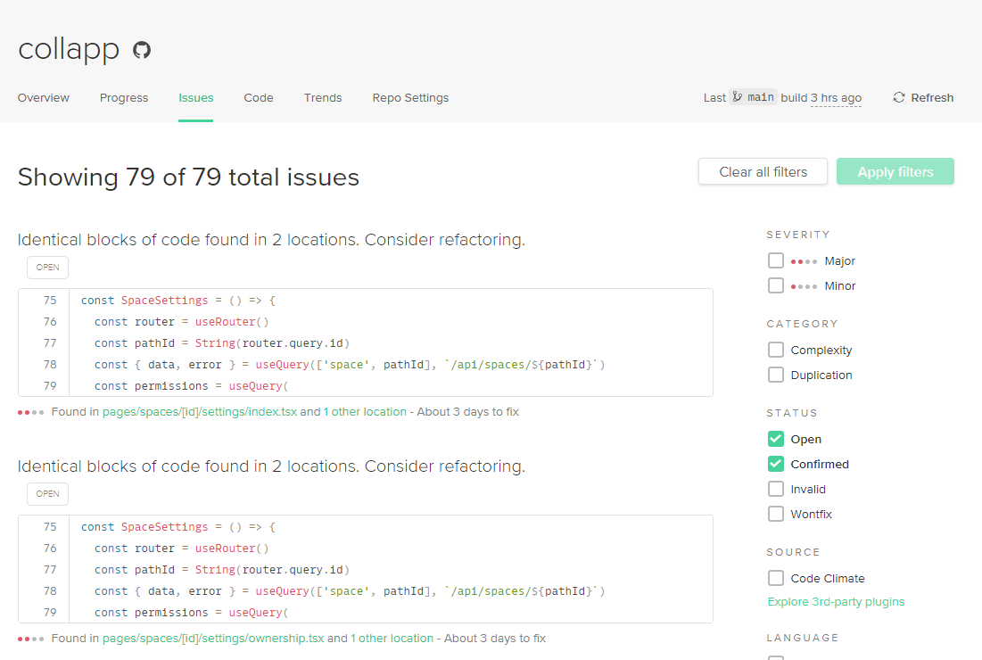

Slide 19
Metodyka Kanban

Slide 20
Plan pracy Główne zagadnienia
Wykorzystanie SSR, SWR, Prismy, API Routes i API Decorators, do komunikacji Klient – Serwer – DB
Wykorzystanie Amazon S3 do przechowywania plików użytkowników
Edytor WYSIWYG – wykorzystane rozwiązanie, jego limitacje, sposób rozwiązania problemów
Realizacja wtyczki terminarza – rozważenie problemu aplikacji bazującej na datach

Slide 21
Dziękuję za uwagę.
Pytania?

